Slide 1
স্বাগতম

Slide 2
শিক্ষক পরিচিতি
খালেদা
সহকারি শিক্ষক
তেতুলিয়া , পঞ্চগড়

Slide 3
পাঠ পরিচিতি
শ্রেণিঃ প্রথম
বিষয়ঃ গণিত
পাঠঃযোগের ধারণা
পাঠ্যাংশঃ যোগ
সময়ঃ৪০ মিনিট
তারিখঃ১3/১/২০২০

Slide 4
শিখনফল
৯.১ .১ উপকরণ একএিত করে উপকরণ গুচ্ছ গুলোর সং খ্যা বলতে ও লিখতে পারবে ।
৯.১.২ উপকরনের সাহায্যে সং খ্যা যোগ করে প্রতীকের মাধ্যমে প্রকাশ করতে পারবে ।
৯.১.৩(+) (ও )= চিহ্ন চিনে বলতে পারবে ।

Slide 5
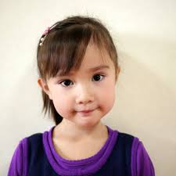
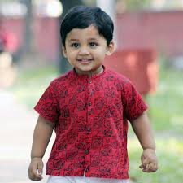
লিমা এনেছে চারটি ফুল। রাজু এনেছে দুইটি ফুল ।
লিমা
রাজু
লিমা এবং রাজু কতগুলো ফুল এনেছে গণনা করি ।

Slide 6
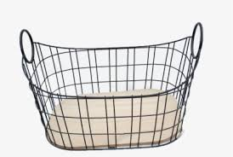
৪ টি ও ২টি একসাথে রাখলে ৬ টি হয় ।

Slide 7
আমরা গাণিতিকভাবে লিখি
৪
২
৬
এই চিহ্ন টি যোগ
যোগ মানে একখানে করা

Slide 8
পাঠের শিরোনাম
যোগ
আজকে আমরা যোগ সম্পর্কে জানবো

Slide 9
বাস্তব পর্যায়
বাস্তবে আপেল, বল, কলা দিয়ে যোগের ধারণা দিবো ।

Slide 10
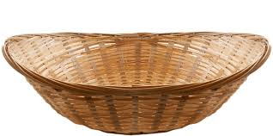

Slide 11
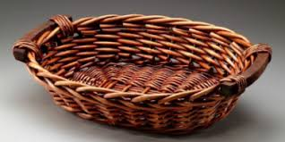
এসো আমরা একসাথে করি
৪
২
৬

Slide 12
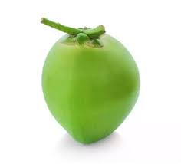
ও
একত্রে
৪
২
৬

Slide 13
৪
২
৬

Slide 14
৪
২
৬
৪
২
৬

Slide 15
দলীয় কাজ
২
৪
দলঃ১
৩
৪
২
৬
৩
৫
১

Slide 16
দলঃ২
খালি ঘরে সংখ্যা বসাই
৩
৩
৬
৪
২
৬
৫
১
৬

Slide 17
প্রথম শ্রেণির গণিত বইয়ের ৩৭পৃষ্ঠা বের মিলিয়ে নিই

Slide 18
মূল্যায়ন
৫
১।
৪
২।
৩
৩।

Slide 19
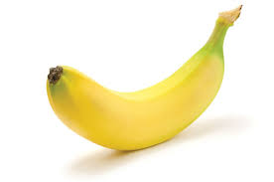
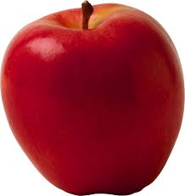
বাড়ির কাজ
ছবি গণনা করে সং খ্যায় লেখে নিয়ে আসবে
২
৪
৩

Slide 20
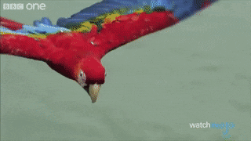
ধন্যবাদ

Slide 22
